Slide 1
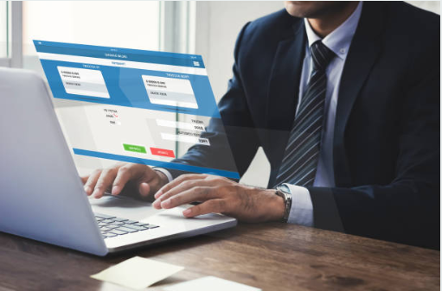

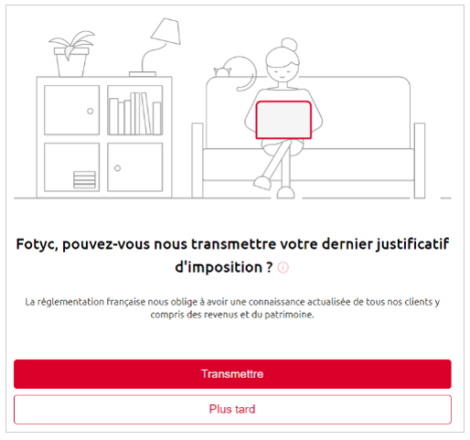

1
La collecte du justificatif fiscal en Selfcare.
Uniquement sur DEI.
(Cette fonctionnalité sera disponible sur l’appli mobile fin octobre 2020).
DIRECTION MARCHÉ GRAND PUBLIC
DÉPARTEMENT DE L'EXCELLENCE MANAGÉRIALE

Slide 2
Les critères de ciblage des clients.
RAPPEL IMPORTANT : Blocage des souscriptions en cas de DRC incomplet
A compter du mois de novembre (la date vous sera communiquée dès que possible), les clients avec un DRC incomplet et/ou EAI absent, ne pourront plus souscrire de nouveaux produits ou services.
COLLECTE DE L’AVIS D’IMPOSITION EN SELF-CARE.
Client actif Banque à Distance et dont le DRC est incomplet (aucun justificatif économique numérisé dans le DRC).
Clients Personnes Physiques :
Majeurs capables,
+ de 25 ans et abonnés PART,
Actifs Banque à distance (une connexion mobile ou web dans les 3 derniers mois),
DRC incomplet sur Activité Économique.
2
DIRECTION MARCHÉ GRAND PUBLIC
DÉPARTEMENT DE L'EXCELLENCE MANAGÉRIALE

Slide 3
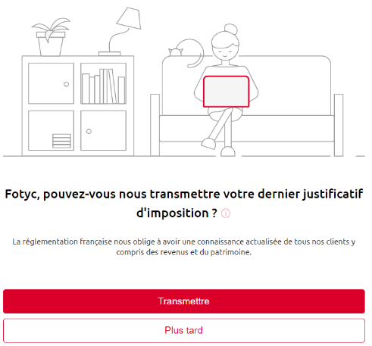
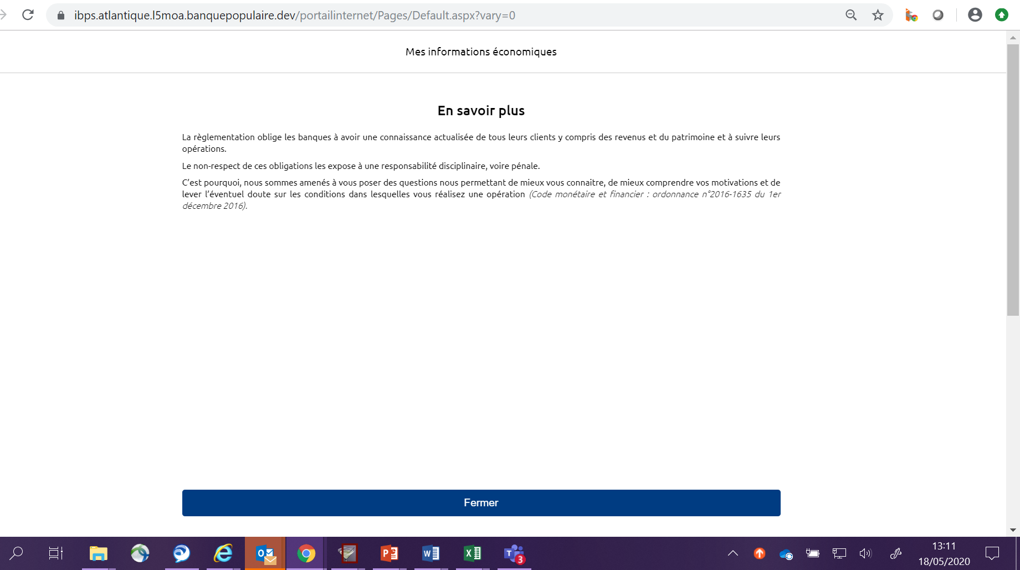
Le parcours de votre client sur son DEI.
Le parcours de votre client est similaire au parcours LEP disponible depuis décembre 2019. (Re) Découvrez la vidéo de présentation suivante : Le parcours client (durée 1mn37)
Lors de la connexion sur son DEI, un interstitiel s’affiche (après authentification), pour les clients ciblés, leur demandant de fournir un justificatif d’imposition.
Le client peut choisir de quitter cet interstitiel via un bouton "Plus tard" s'il souhaite différer sa réponse. Dans ce cas, le message réapparaitra à la prochaine connexion.
S’il accepte de transmettre son justificatif, il est dirigé vers l’espace de collecte où lui sont expliqués les critères du document attendu et la manière de le joindre.
3
Votre client peut obtenir plus d’information en cliquant sur l’icône au milieu.
DIRECTION MARCHÉ GRAND PUBLIC
DÉPARTEMENT DE L'EXCELLENCE MANAGÉRIALE

Slide 4
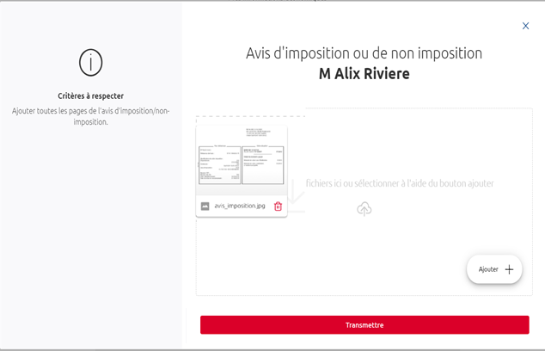
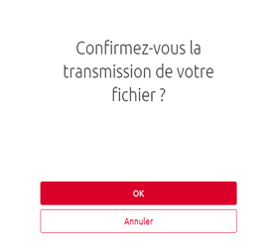
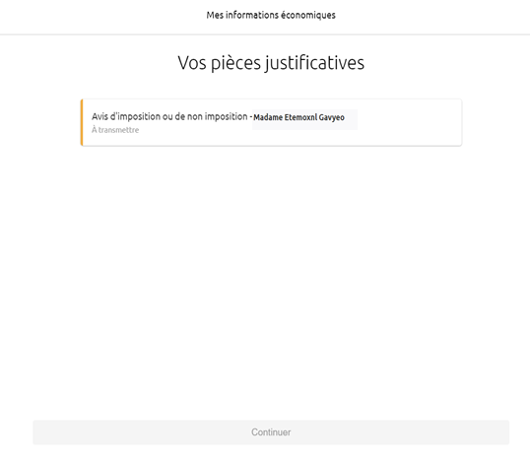


Le client a répondu qu’il souhaitait transmettre son avis d’imposition (1/2)
Il sélectionne le document puis clique sur « Continuer ».
Le client télécharge son Avis d’imposition/ ASDIR/ ou Non-imposition.
1.
2.
2.
1.
1.
4
Si un client ciblé a transmis son avis d’imposition par un autre moyen, avant de visualiser l’interstitiel. Lorsqu’il s’authentifie à son espace sécurisé et comme il a été ciblé, il visualise quand même l'interstitiel. S’il clique sur « transmettre », un contrôle est mis en place pour vérifier si un avis d’imposition est présent (et non rejeté) ou en attente de validation dans le SI.
Le client n’a pas besoin de retransmettre son avis d’imposition. Celui ci est déjà au statut « transmis » et il clique sur « Continuer ». Il est redirigé vers l’écran de fin de parcours et il ne sera pas de nouveau sollicité par l’interstitiel.
DIRECTION MARCHÉ GRAND PUBLIC
DÉPARTEMENT DE L'EXCELLENCE MANAGÉRIALE

Slide 5
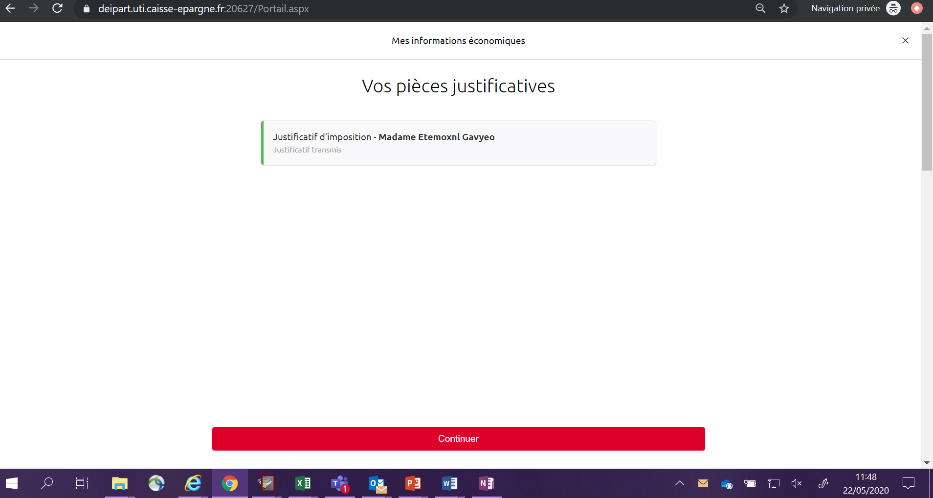
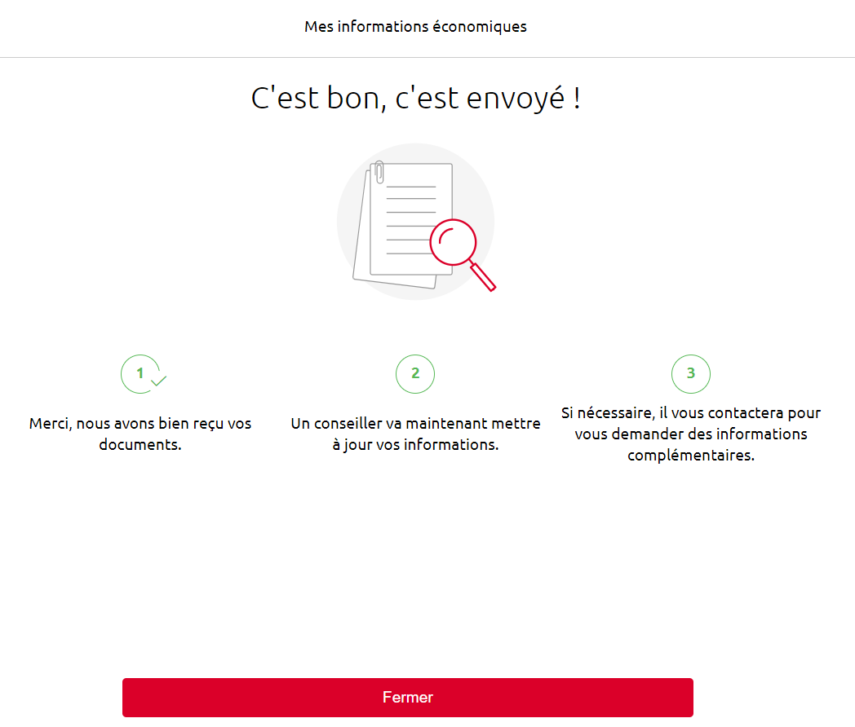
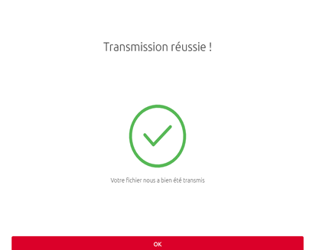
Le client a répondu qu’il souhaitait transmettre son avis d’imposition (2/2).
Un message informe que la transmission est réussie.
3.
1.
3.
04
5
Le middle-office (Solution 57 pour la DR Moselle ou la DCS pour les autres régions) vérifie si le justificatif d'imposition est conforme avant de le valider ou de le refuser :
Si le document est refusé, un message MSI est envoyé au client.
Si le document est validé, il est automatiquement enregistré dans le DRC à la rubrique « Activité économique ». La mise à jour du DRC a lieu lors du traitement de nuit (batch). L’information indiquant que le DRC est à jour est à J+2. Dans le cas où le document est validé, le client n’est pas notifié.
La propagation sera automatique sur le conjoint et sur le justificatif de domicile si ces documents sont absents.
DIRECTION MARCHÉ GRAND PUBLIC
DÉPARTEMENT DE L'EXCELLENCE MANAGÉRIALE

Slide 6
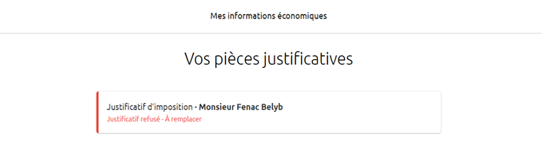
Le client a transmis son avis d’imposition mais il a été rejeté par le middle-office.
Le client s’authentifie à son espace sécurisé et comme le document a été rejeté il a donc été de nouveau ciblé par la campagne interstitiel, il visualise de nouveau l'interstitiel. Il clique sur « transmettre ».
Le client doit retransmettre son avis d’imposition car celui ci a été rejeté par le middle-office et il clique sur « Continuer ».
1.
2.
3.
04
1.
2.
3.
6
Il est redirigé vers l’écran de collecte pour transmettre son avis d’imposition et où il visualise le motif de refus saisi par le conseiller(Illisible / Incomplet / Document non conforme).
Le client a reçu un mail l’informant que le document a été rejeté. Le mail est envoyé à J+1 (J étant la date de rejet par le conseiller) afin que le client soit de nouveau ciblé par la campagne.
DIRECTION MARCHÉ GRAND PUBLIC
DÉPARTEMENT DE L'EXCELLENCE MANAGÉRIALE

Slide 7

La collecte de l’avis d’imposition en Selfcare : les bonnes pratiques.
Certains clients ciblés (clients frileux vis-à-vis de l’utilisation de la BAD) vont sans doute se présenter au guichet de votre agence pour vous remettre leur avis d’imposition en main propre. Dans ce cas, voici quelques bonnes pratiques pour rebondir sur cette opportunité de contact, :
Je scanne le document et je mets à jour le DRC de mon client.
Collecter c’est bien, renseigner Connaissance Client c’est mieux : la réception de l’avis d’imposition doit être utilisée afin de renseigner ou actualiser les informations collectées dans le point budget de la relation.
Un client peut en cacher un autre : si l’avis d’impôt fait apparaître deux noms (conjoint ou pacsé), vérifier si la mise à jour peut également être effectuée sur la deuxième personne.
Faire preuve d’adresse : l’avis d’impôt peut également servir du justificatif de domicile. Pensez à le dupliquer si ce dernier est ancien (ou ne s’est pas propagé automatiquement).
7
DIRECTION MARCHÉ GRAND PUBLIC
DÉPARTEMENT DE L'EXCELLENCE MANAGÉRIALE

